Slide 1

みょうこう
妙高市の冬

Slide 2
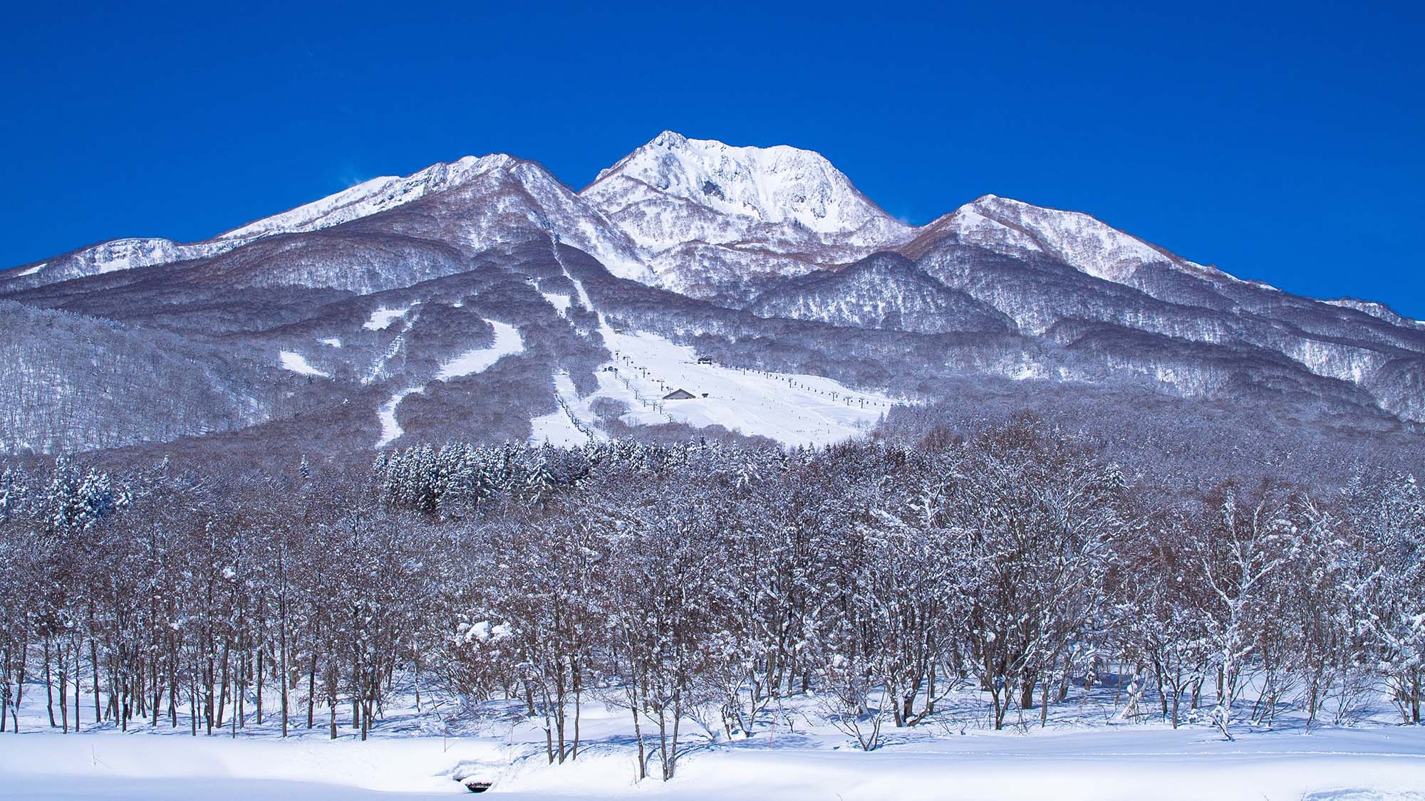
みょうこうさん
妙高山
スキー場も見えるかな

Slide 3
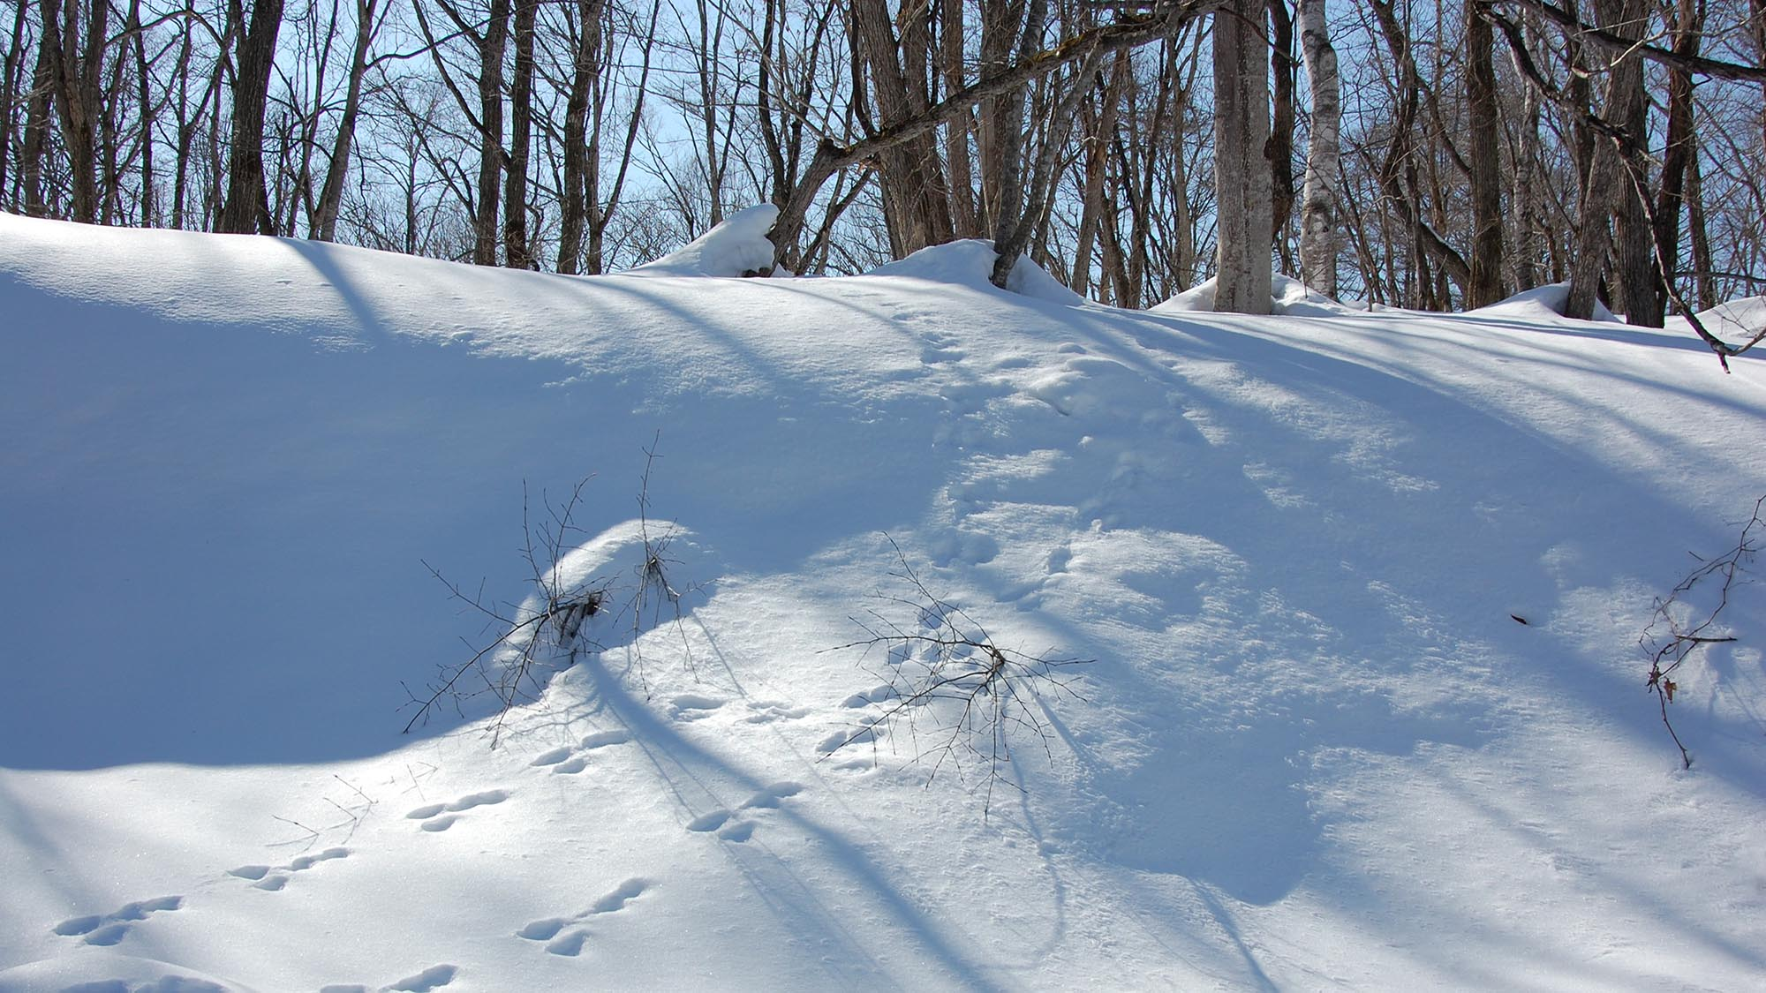
あと
うさぎの足跡もあるよ

Slide 4
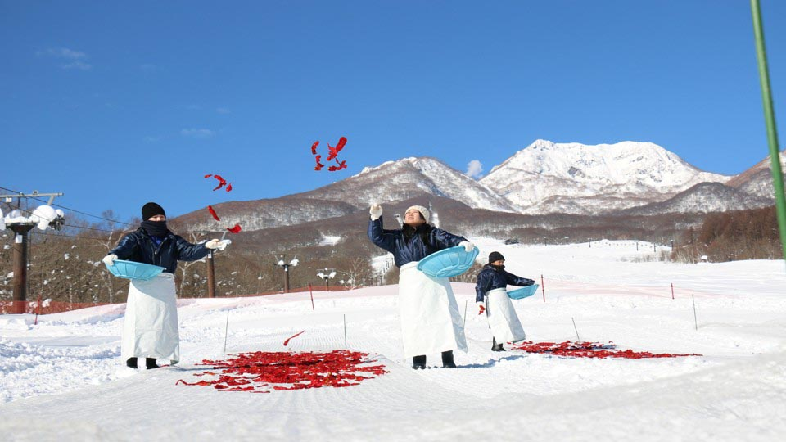
かんずりの雪さらし
これをすると、とてもおいしいかんずりになるんだよ

Slide 5
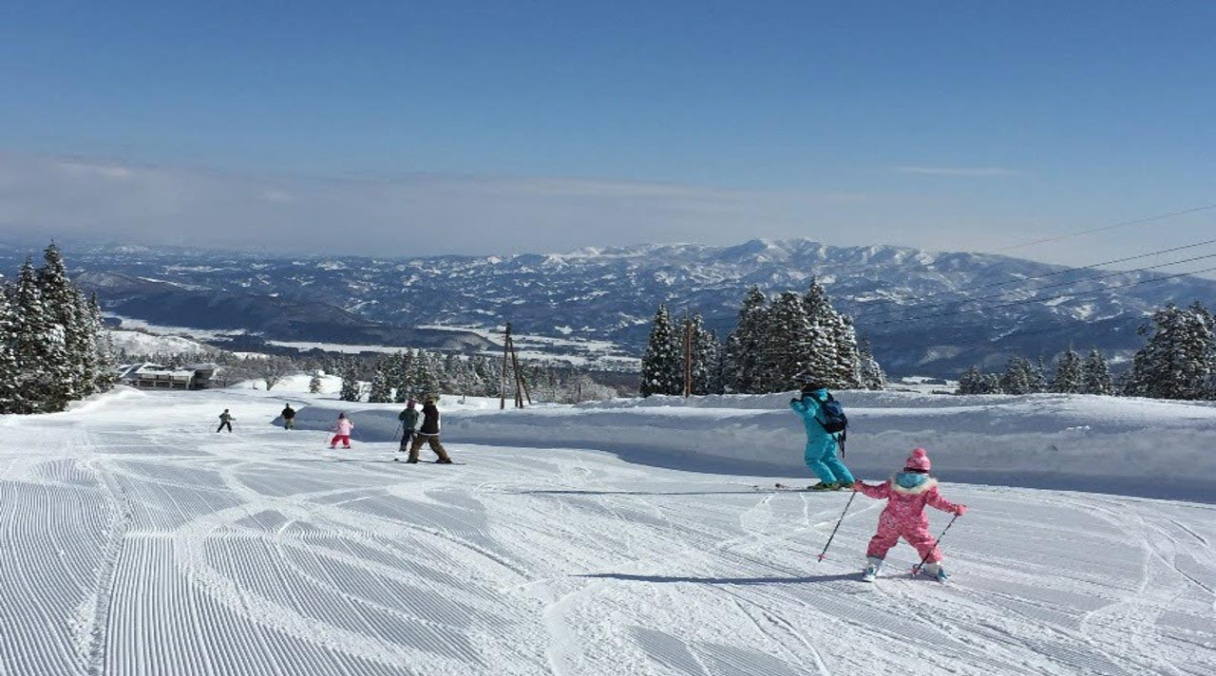
スキー場
みょうこう
妙高市には、いくつもスキー場があります。
ウインタースポーツを楽しんでいます。

Slide 6
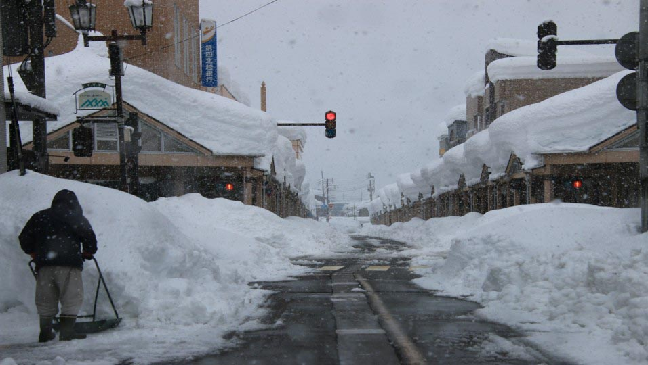
とてもたくさんの雪
ひとばん つ
一晩で５０ｃｍくらい積もることもよくあります。

Slide 7
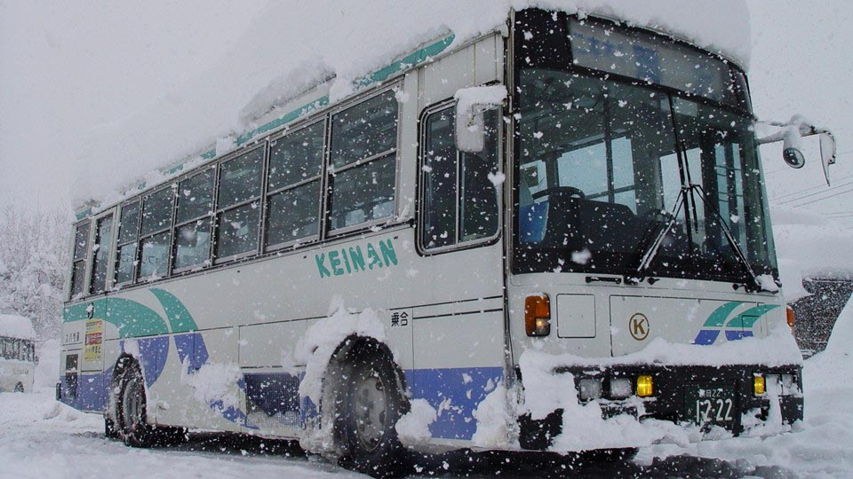
つ
あっという間にこんなに積もることも…

Slide 8
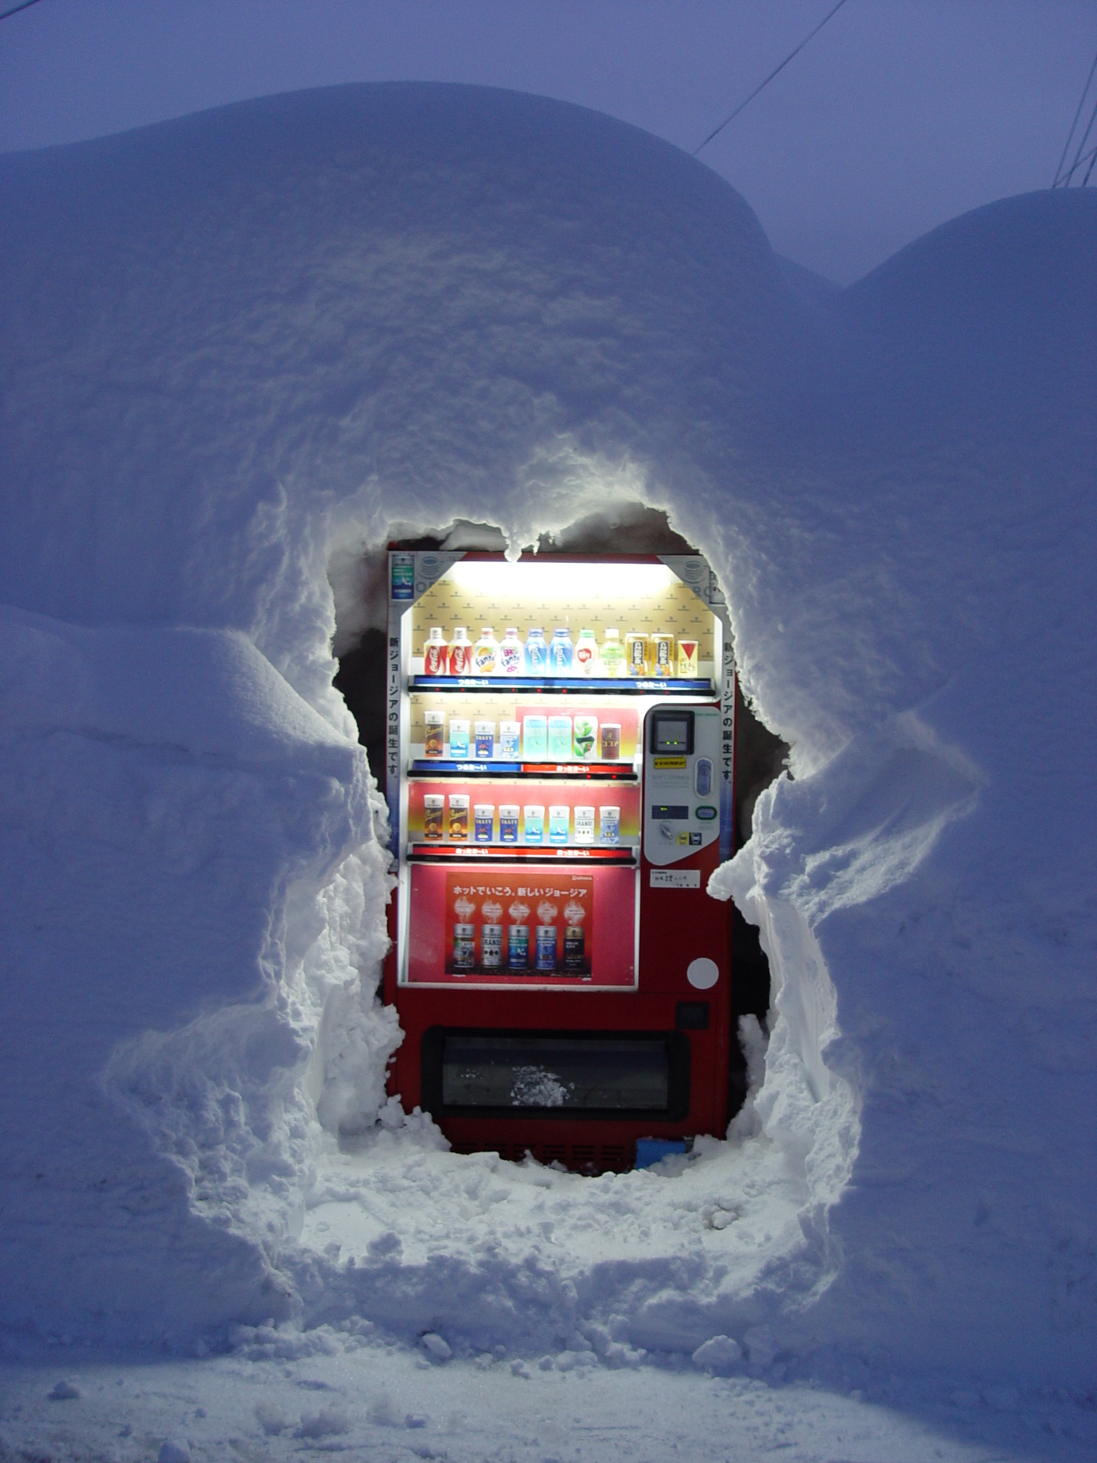
はんばい き
自動販売機も雪の中に…

Slide 9
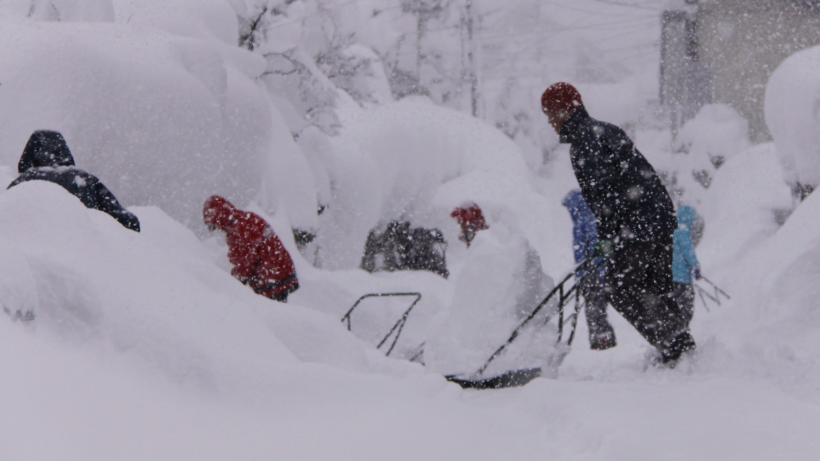
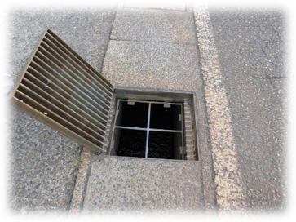
雪かき
りゅうせつこう き
流雪溝の使える時間が地区ごとに決まってるので、
いっせいに行います。

Slide 10
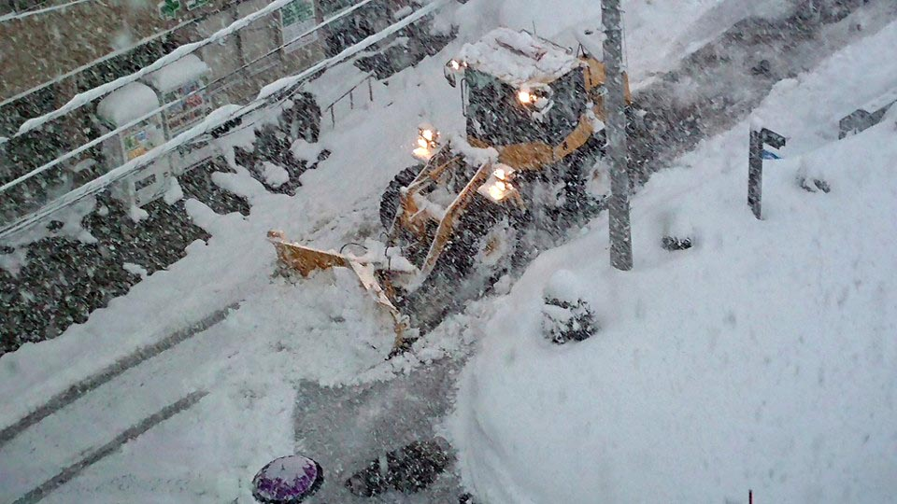
じょせつ かつやく
除雪車も大活躍です。
どんどん雪をかいていきます。

Slide 11
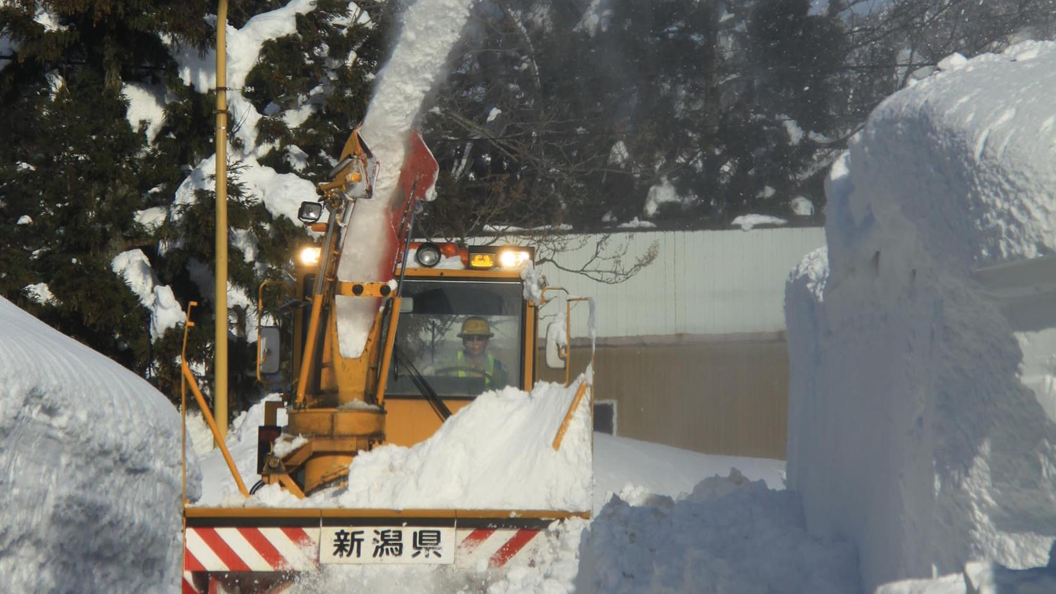
じょせつ
除雪車（ピーター）で、
と
どんどん雪を飛ばします。

Slide 12
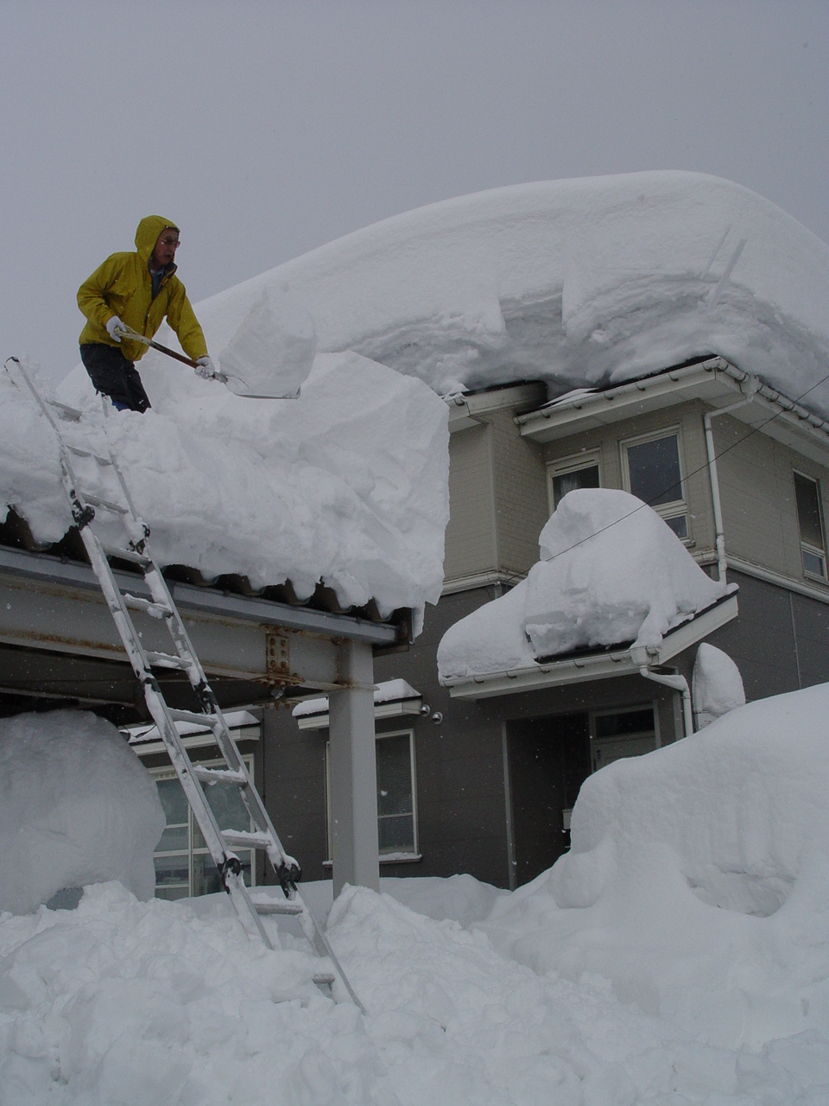
や ね ゆき お
屋根の雪下ろし
そのままにしておくと、雪の重みで家がつぶれてしまいます。

Slide 13
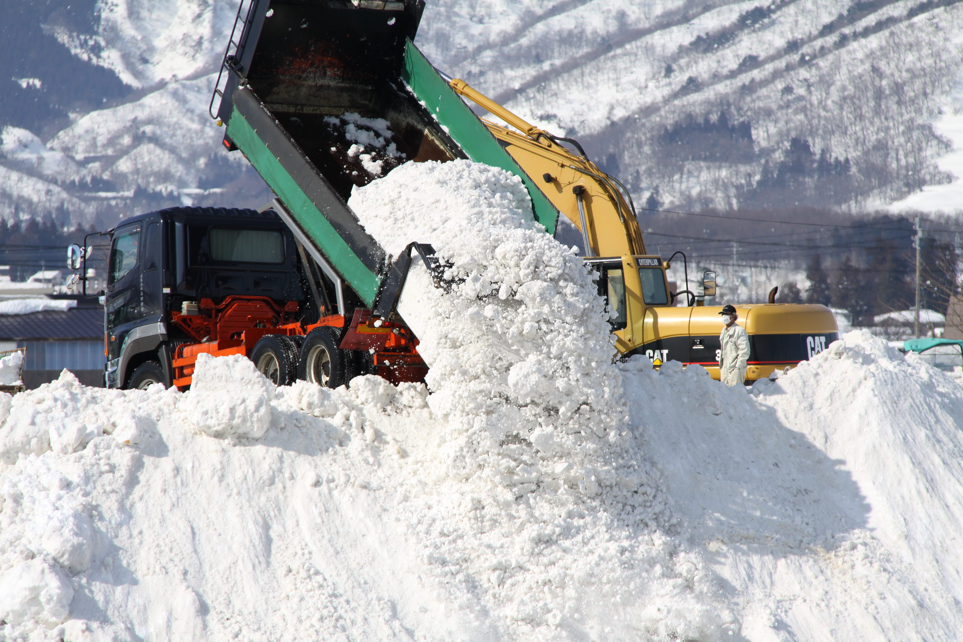
はいせつ よう す
排雪の様子
はこ す
ダンプカーで川へ運び捨てます。

Slide 14
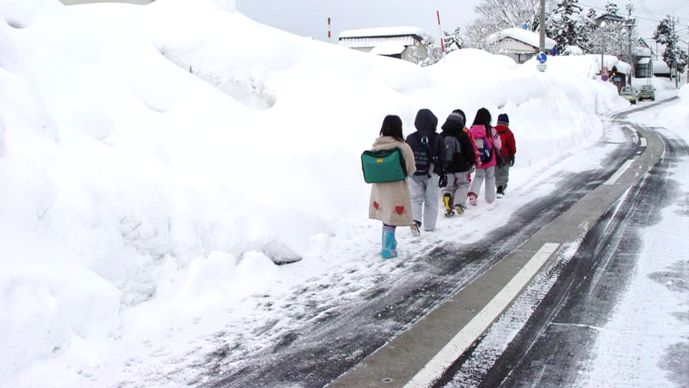
登校の様子
あんぜん つ とうこう
子どもたちは安全に気を付けて、登校します。

Slide 15
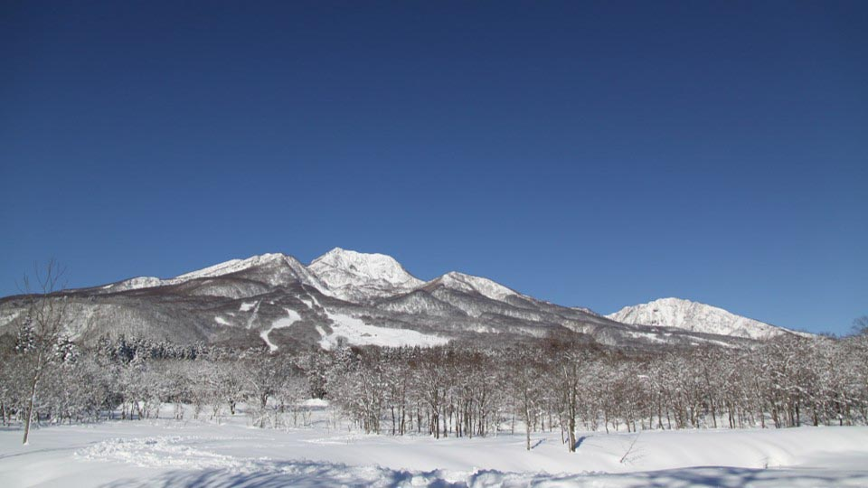
みょうこう よう す
妙高市の冬の様子
終わり

